Slide 1
Deferred Rendering
Szennai István Graphisoft darthasylum.blog.hu

Slide 2
Mitől deferred?
“to defer” = elhalasztani, elkésleltetni
3D grafikában rengeteg dolog elkésleltethető, gondoljunk például az indirekt árnyékok kiszámolására (amit SSAO módszerekkel szokás megoldani)
Miért deferred? Mert (bizonyos esetekben) hatékonyabb, egyszerűbb, olcsóbb.
Amivel most fogunk foglalkozni, az konkrétan a megvilágítás késleltetése
Két “klasszikus” módszer létezik:
deferred shading: “fat g-buffer” és egy postprocess light accumulation pass
deferred lighting: “thin g-buffer” és a light accum. pass után újra kirajzolja a geometriát
Haladó módszerek: tile-based deferred shading/lighting (nem keverendő a tile-based architektúrákkal)

Slide 3
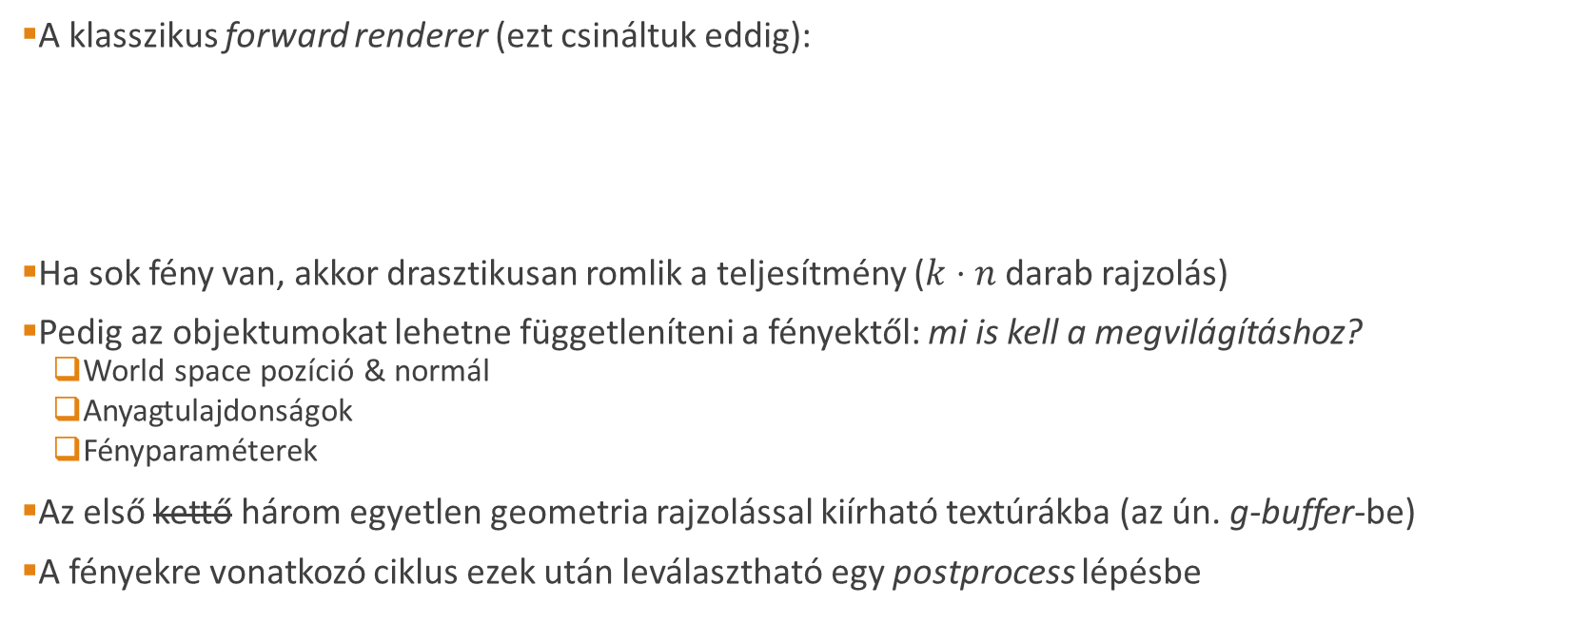
De miért kéne elkésleltetni?
A klasszikus forward renderer (ezt csináltuk eddig):
Ha sok fény van, akkor drasztikusan romlik a teljesítmény ($k⋅n$ darab rajzolás)
Pedig az objektumokat lehetne függetleníteni a fényektől: mi is kell a megvilágításhoz?
World space pozíció & normál
Anyagtulajdonságok
Fényparaméterek
Az első kettő három egyetlen geometria rajzolással kiírható textúrákba (az ún. g-buffer-be)
A fényekre vonatkozó ciklus ezek után leválasztható egy postprocess lépésbe
SetBlendMode(Additive); foreach (Light l in lights) // k darab foreach (Object o in objects) // n darab RenderObjectWithLight(o, i);

Slide 4
Kitérő: OpenGL framebuffer-ek
Framebuffer: konténer objektum, referenciákat tartalmaz ún. attachment-ekre
Attachment: figyelembe véve a Metal/Vulkan szemléletét, mondjuk azt, hogy rajzolható formátumú textúra (bár OpenGL-ben létezik renderbuffer is, az megfelel egy private storage módú Metal/Vulkan textúrának)
Bár régebben nem így volt, most már az alapvető feltételeken kívül csak az attachment-ek sample count-ja kell megegyezzen, de pl. a méretüknek nem (de azért ne csodálkozz, ha elszáll)
Shader oldalon deklarálni kell a megfelelő fragment output-okat, és bizonyos kártyák megkövetelik, hogy mindegyiket írjad is!
OpenGL oldalon egy glDrawBuffers() hívással kell jelezni, ha több color attachment van
Feladvány: mi a hatékonyabb; a framebuffer vagy az attachment váltás?

Slide 5
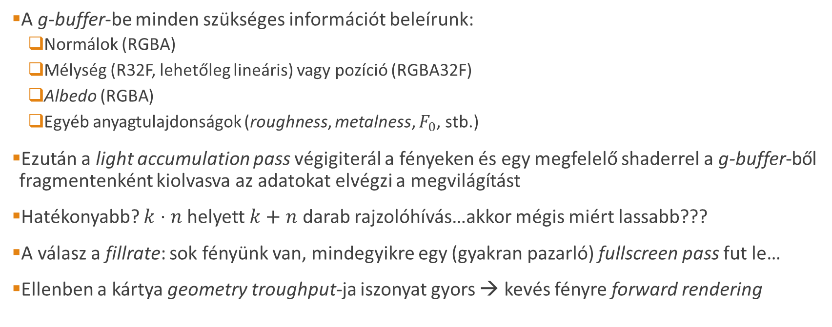
Deferred shading
A g-buffer-be minden szükséges információt beleírunk:
Normálok (RGBA)
Mélység (R32F, lehetőleg lineáris) vagy pozíció (RGBA32F)
Albedo (RGBA)
Egyéb anyagtulajdonságok (roughness, metalness, $F_{0}$, stb.)
Ezután a light accumulation pass végigiterál a fényeken és egy megfelelő shaderrel a g-buffer-ből fragmentenként kiolvasva az adatokat elvégzi a megvilágítást
Hatékonyabb? $k⋅n$ helyett $k+n$ darab rajzolóhívás…akkor mégis miért lassabb???
A válasz a fillrate: sok fényünk van, mindegyikre egy (gyakran pazarló) fullscreen pass fut le…
Ellenben a kártya geometry troughput-ja iszonyat gyors → kevés fényre forward rendering

Slide 6
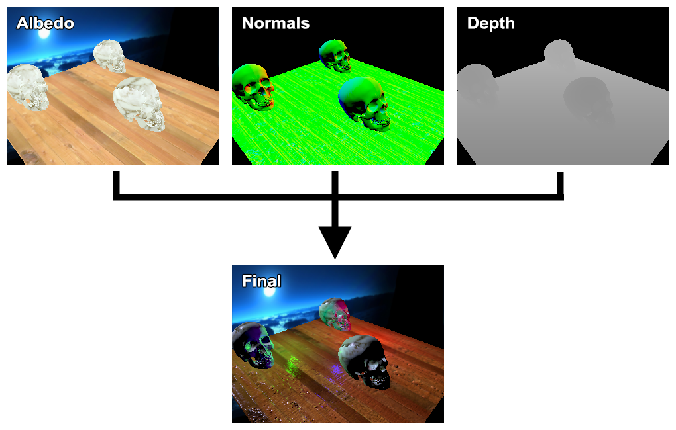
Deferred shading (ábra)

Slide 7
Mi a baj vele?
Ahogy említettem a g-buffer “kövér”; gyakorlatilag mindent bele kell írnod → memóriazabáló
Nem tud MSAA-t, hacsaknem minden textúra MSAA-s…és még úgy is rossz lesz!
Átlátszó objektumokat nem tud kezelni (azaz kell mellé egy forward renderer is)
A fények rajzolása pazarló; ezen két dologgal lehet segíteni:
View frustum culling: ha egy fény nem látszik, akkor ne rajzold
Scissor test: meghatározod a fény által behatárolt képernyőterületet és csak abban rajzolsz
Ekkor persze meg kell válni az inverz négyzet törvénytől és a (pont) fény sugarát le kell korlátozni
Kérdés: hogyan lehetne javítani a memóriahasználaton, illetve “visszakapni” az MSAA-t?

Slide 8
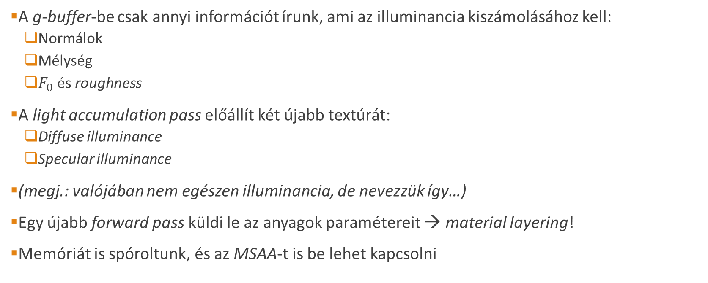
Deferred lighting
A g-buffer-be csak annyi információt írunk, ami az illuminancia kiszámolásához kell:
Normálok
Mélység
$F_{0}$ és roughness
A light accumulation pass előállít két újabb textúrát:
Diffuse illuminance
Specular illuminance
(megj.: valójában nem egészen illuminancia, de nevezzük így…)
Egy újabb forward pass küldi le az anyagok paramétereit → material layering!
Memóriát is spóroltunk, és az MSAA-t is be lehet kapcsolni

Slide 9
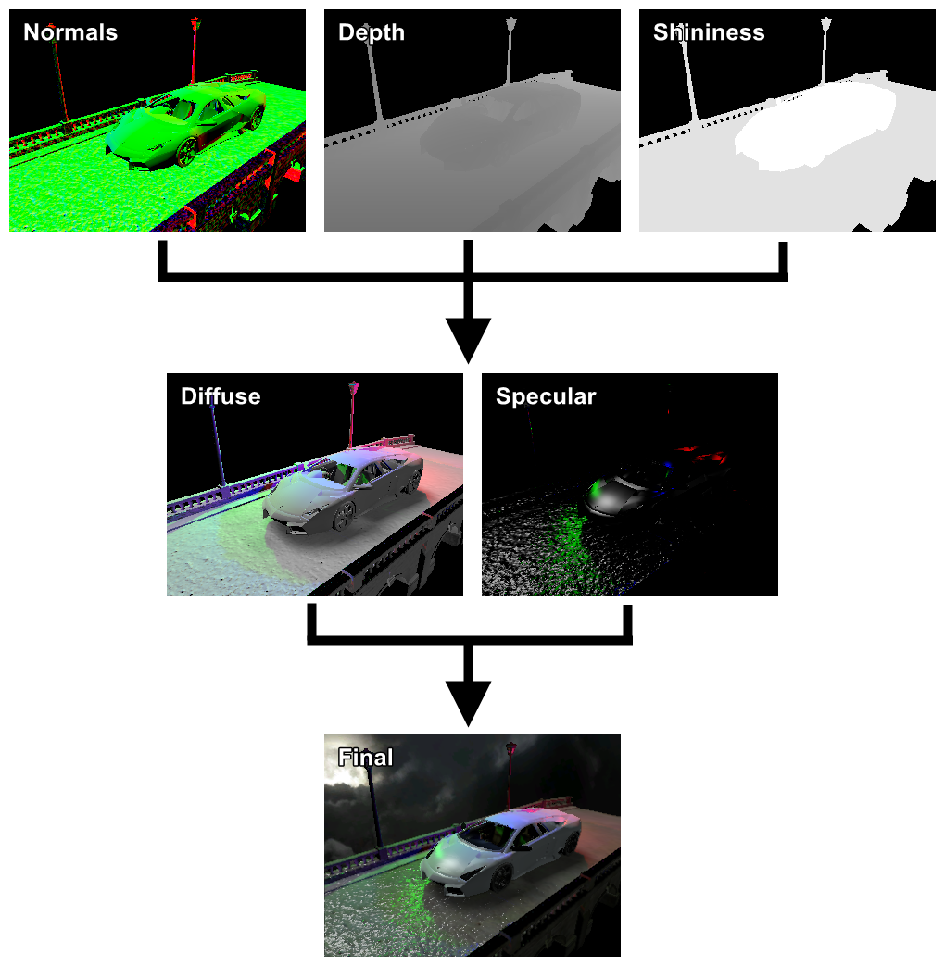
Deferred lighting

Slide 10
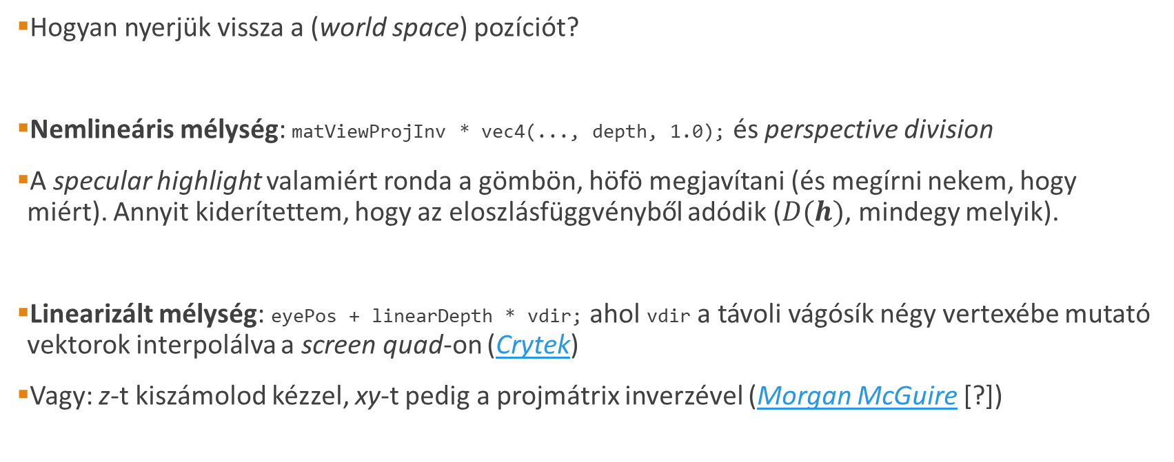
Precízióval kapcsolatos kérdések
Hogyan nyerjük vissza a (world space) pozíciót?
Nemlineáris mélység: matViewProjInv * vec4(..., depth, 1.0); és perspective division
A specular highlight valamiért ronda a gömbön, höfö megjavítani (és megírni nekem, hogy miért). Annyit kiderítettem, hogy az eloszlásfüggvényből adódik ($D(h)$, mindegy melyik).
Linearizált mélység: eyePos + linearDepth * vdir; ahol vdir a távoli vágósík négy vertexébe mutató vektorok interpolálva a screen quad-on (Crytek)
Vagy: z-t kiszámolod kézzel, xy-t pedig a projmátrix inverzével (Morgan McGuire [?])

Slide 11
Modern megoldások
A compute shader-ek óta (GL 4.3) elérhető két három új módszer:
Forward+ rendering
Tile-based deferred shading/lighting
Mit optimalizálnak ezek: bevezetnek egy ún. light culling pass-t
A képernyőt felbontják csempékre (pl. 16x16), azok lesznek a work group-ok
Minden csempére meghatározzák a view frustum megfelelő szeletét (könnyebb, mint gondolnád)
Kigyűjtik a fényeket, amik ebbe beleesnek (tipp: használd ki mindegyik work item-et!)
Forward+ esetén ez konkrétan a fényekre vonatkozó ciklust átviszi a fragment shader-be
TBD esetében a light culling és a light accumulation egyetlen (compute) shader-ben megoldható
Drasztikus teljesítménynövekedés (de indokolt? Igen, ld. AMD Leo demo)

Slide 12
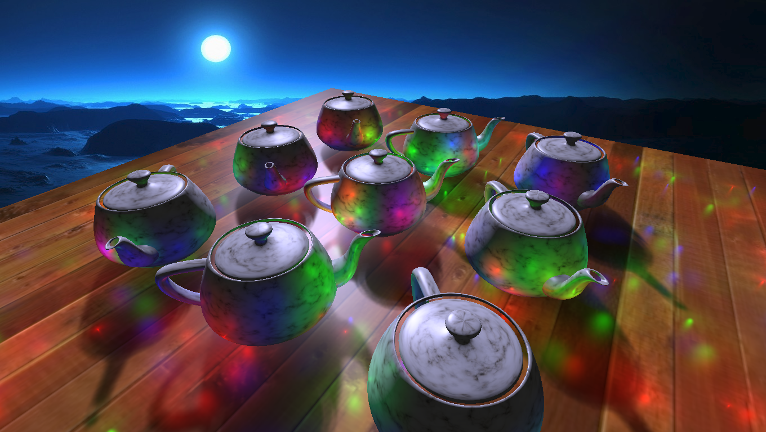
Forward+ rendering (OpenGL)
400 pont fény

Slide 13
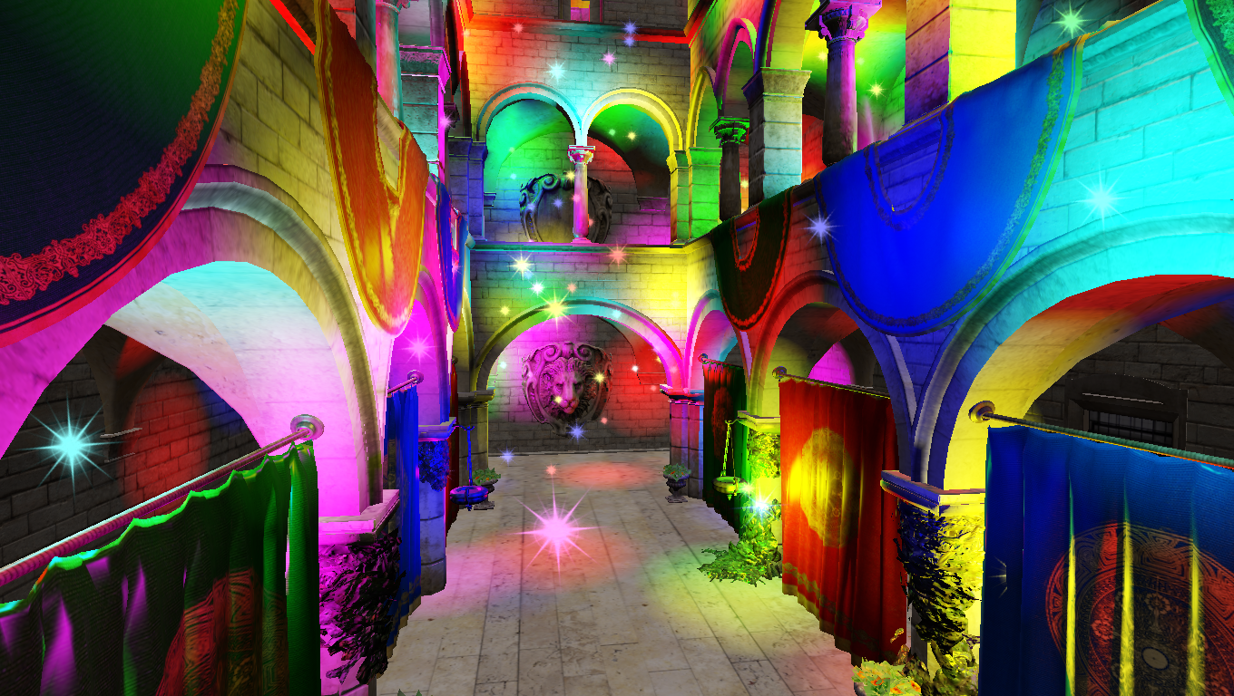
Tile-based deferred lighting (Vulkan)
512 pont fény

Slide 14
Néhány példa játékokból
Doom 3 (id Tech 4): forward
Half-Life 2 (Source): valószínűleg forward
Crysis (CryEngine 2): deferred lighting (megdebugoltam PIX-szel ☺)
Bioshock Infinite (Unreal Engine 3): deferred lighting
Battlefield 3 (Frostbite 2): tile-based deferred shading, forward+
Ryse (CryEngine 3): tile-based deferred shading (és helyenként forward+)
Call of Duty: Black Ops 3 (IW Engine 3.0): tile-based deferred lighting
A vastagbetűseket kötelező végigjátszani. A többi szabadon választható ☺

Slide 15
Mire készüljetek?
Ha esetleg sikerül bekerülnötök egy AAA játékfejlesztő céghez:
Matematikai problémák megoldása (leginkább linalg)
OpenGL/DirectX alapos ismerete (gyak. fejből kenni-vágni a szabványt)
Metal/Vulkan/DX12 legalább fogalmi szinten előny (mert úgyis erre fognak ráállítani…)
Alapvető shading modellek ismerete (Phong, Blinn-Phong)
Physically Based Rendering ismerete mindig előny!
Nagy nevű (most már) open-source engine-ekről legalább “hallottál már” (pl. UE4)
Amire figyeljetek (és ez tapasztalat): ha adnak egy próbafeladatot, akkor azt clean code szemszögből oldjátok meg. Bármekkora marhaság is, akkor is tegyétek bővíthetővé, érthetővé, használjatok osztályokat (akkor is, ha nem indokolt), a függvények/metódusok pontosan egy dolgot csináljanak, stb.
Nem minden cégnél elvárás, de jobb ezeket előre tudni…

Slide 16
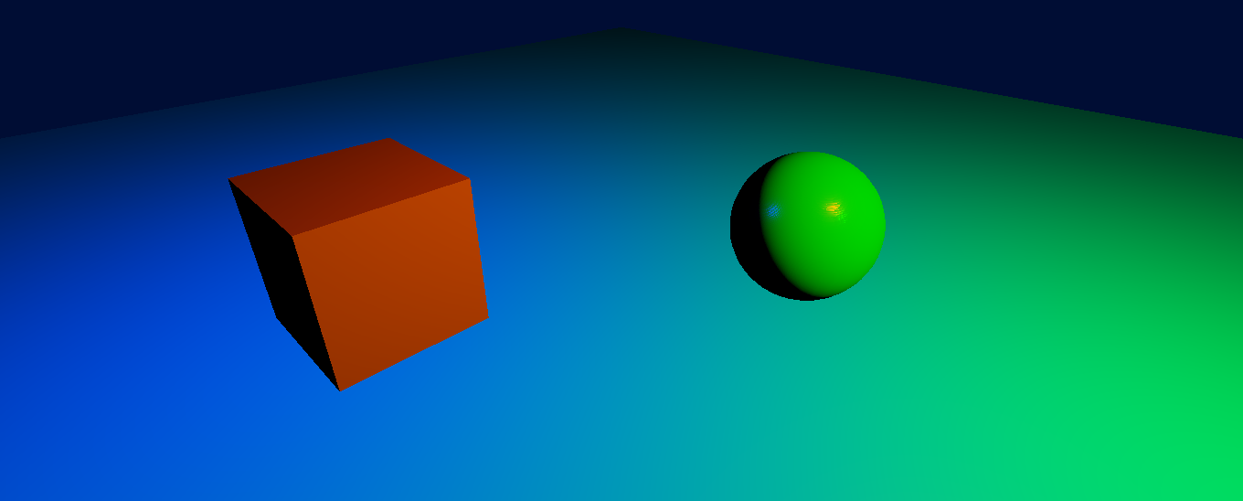
Addig is: deferred lighting (3 fény) A specular highlight megjavítása, mint mondtam höfö

